Slide 1
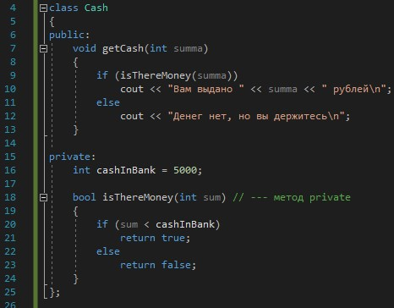
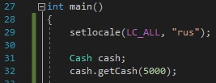
Инкапсуляция метода
Пример. Пользователь получает денежные средства со своего банковского счета: вводит сумму, затем получает купюры или сообщение от банкомата об отсутствии указанной суммы в самом банкомате (не на счете). При этом у пользователя не должно быть доступа к информации о том, сколько денег в данный момент лежит в банкомате.

Slide 2
Описание программы.
В функции main():
создан объект cash класса Cash, и через этот объект производится вызов метода getCash (5000);
В описании класса:
В интерфейсе класса (т.е. в части public) метод getCash() принимает значение 5000 и записывает его в свой параметр – summa. Затем в условной конструкции этот метод обращается к инкапсулированной (защищенной) части класса – методу isThereMoney(int sum) – и передает ему значение 5000 в параметр sum. В этой же инкапсулированной области есть свойство класса cashInBank, которое по чистой случайности инициализировано тоже значением 5000. В методе isThereMoney() проверяется, меньше ли полученное от пользователя значение sum, чем то, которое хранит в себе переменная cashInBank. Если да, то метод isThereMoney() вернет true, иначе вернет false. true или false возвращается в условие и срабатывает либо первая ветка ветвления, либо вторая. Далее управление возвращается в main().

Slide 4
Разрешение области видимости
Символ :: между именем класса и именем его члена называется оператором разрешения области видимости, поскольку он указывает, какой области видимости принадлежит член класса. Имя класса перед двоеточиями похоже на фамилию, тогда как название функции после двоеточия схоже с именем.
С помощью оператора :: можно также описать функцию–не член, использовав для этого пустое имя класса. В этом случае функция addCourse() должна быть описана как ::addCourse(int,float)

Slide 5
Перегрузка функций
Оператор :: не всегда необязателен:
// функция addCourse перемножает кол-во часов и оценку
float addCourse (int hours, float grade)
{ return hours*grade }
class Student
{ public:
int semesterHours;
float gpa;
// Добавить пройденный курс к записи
float addCourse (int hours, float grade)
{
// Вызвать внешнюю функцию (якобы)
weightedGPA = addCourse (semesterHours, gpa);
// Вызвать ту же внешнюю функцию (якобы)
// для подсчета оценки с учетом нового курса
weightedGPA += addCourse (hours, grade);
gpa = weightedGPA/semesterHours;
// Вернуть новую оценку
return gpa;
}
}

Slide 6
float addCourse (int hours, float grade)
{ return hours*grade }
class Student
{ public:
int semesterHours;
float gpa;
// Добавить пройденный курс к записи
float addCourse (int hours, float grade)
{
// Вызвать внешнюю функцию
weightedGPA = ::addCourse (semesterHours, gpa);
// Вызвать ту же внешнюю функцию
// для подсчета оценки с учетом нового курса
weightedGPA += ::addCourse (hours, grade);
gpa = weightedGPA/semesterHours;
// Вернуть новую оценку
return gpa;
}
}

Slide 7
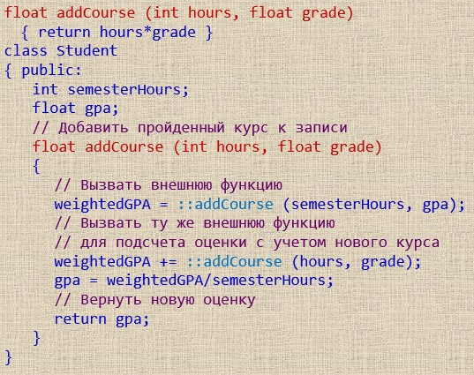
В предыдущем фрагменте нужно было, чтобы метод Student::addCourse() вызывал функцию-не член ::addCourse(). Без оператора :: вызов функции addCourse() внутри класса Student приведет к вызову функции Student::addCourse(). Т.е. здесь вызов функции без указания имени класса приводит к тому, что она вызывает саму себя. Это похоже на то, как если бы человек звал сам себя по имени в своем доме. Если бы он хотел обратиться к своему тезке, то он при этом должен был бы упомянуть его фамилию.
Так же работает и оператор разрешения области видимости: добавление оператора :: в начале имени заставит осуществить вызов глобальной версии функции addCourse().

Slide 8
Перегрузка функций и методов
Функции-члены могут перегружаться так же, как и обычные функции. Имя класса является частью полного имени, поэтому приведенные далее функции (они в одной программе) корректны.

Slide 9
class Student
{
public:
double ocenka (); // ocenka – возвращает текущую среднюю оценку
// ocenka – устанавливает новое значение оценки и возвращает предыдущее
double ocenka (double gpa);
//... прочие члены-данные
};
class Rise
{
public:
double ocenka (); // возвращает повышение оценки
//... прочие члены-данные
};
// ocenka – возвращает символьный эквивалент оценки (отл., хор., уд.,..)
char ocenka (double value);
int main ()
{
Student s;
s.ocenka (4.5);
double v = s.ocenka;
char c = ocenka(v);
Rise t;
double m = t.ocenka();
}

Slide 10

1. Описать класс «домашняя библиотека». Предусмотреть возможность работы с произвольным числом книг, поиска книги по какому-либо признаку (например, по автору или по году издания), добавления книг в библиотеку, удаления книг из нее, сортировки книг по разным полям.
2. Класс Покупатель: Фамилия, Имя, Отчество, Адрес, Номер кредитной карточки, Номер банковского счета; Методы: установка значений атрибутов, получение значений атрибутов, вывод информации. Создать массив объектов данного класса. Вывести список покупателей в алфавитном порядке и список покупателей, у которых номер кредитной карточки находится в заданном диапазоне.
3. Класс Абонент: Идентификационный номер, Фамилия, Имя, Отчество, Адрес, Номер кредитной карточки, Дебет, Кредит, Время междугородных и городских переговоров; Методы: установка значений атрибутов, получение значений атрибутов, вывод информации. Создать массив объектов данного класса. Вывести сведения относительно абонентов, у которых время городских переговоров превышает заданное. Сведения относительно абонентов, которые пользовались междугородной связью.

